Slide 1
المحاسبة الضريبية والزكاة
الفصل الثاني
تسوية الضريبة

Slide 2
تسوية الضريبة
يهدف الفصل إلى التعرف على :
ربط الضريبة ..
تحصيل الضريبة ..
التهرب من الالتزام بدفع الضريبة ..
الازدواج الضريبي ..

Slide 3
مقدمة
درسنا في الفصل الأول حقيقة الضريبة وتبين لنا أن الأموال تشكل العناصر الخاضعة للضريبة باعتبارها أكثر ترجمة لمقدرة المكلف على الدفع (الدخل / رأس المال )
وانتقل أساس فرض الضريبة الى الدخل في مطلع القرن العشرين الميلادي كأحد أهم مصادر الإيرادات الضريبية .
ويمر الاستقطاع الضريبي بثلاث مراحل منها (تحديد وعاء الضريبة , ربط الضريبة , وأخيراً تحصيل الضريبة )

Slide 4
ربط الضريبة
يقصد بها تحديد المبلغ الواجب دفعه من قبل المكلف للدولة .
ويتم ذلك بعد تحديد وتقدير عناصر وعاء الضريبة .
وحتى يتم الربط لابد من توافر الواقعة المنشئة للضريبة أي التي يترتب عليها دين الضريبة على المكلف .
رأس المال (زيادته أو انتقاله )
الدخل (تحققه )

Slide 5
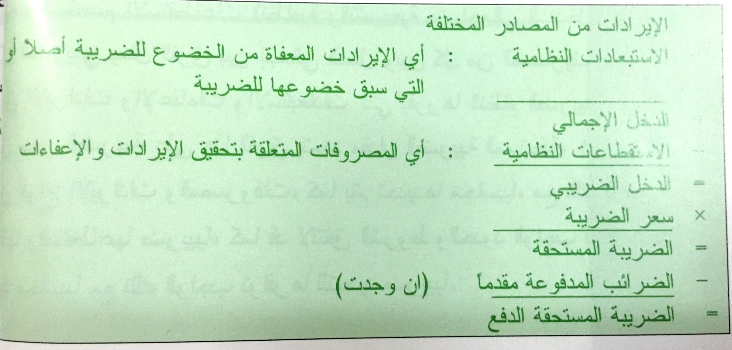
ربط الضريبة

Slide 6
طرق تقدير الدخل الضريبي
1-الطريقة التقديرية أو التقريبية :
تعتمد هذه الطريقة على قرائن ودلائل تشير إلى قيمة الوعاء , أي أن الإدارة الضريبية تركز أكثر على القرائن والدلائل لا إلى البينة , وبالتالي التقدير هنا تقدير غير مباشر .
يندرج تحت هذه الطريقة نوعان من الطرق :
أ- التقدير على أساس المظاهر الخارجية .
ب- التقدير الجزافي .

Slide 7
الطريقة التقديرية أو التقريبية
أ- التقدير على أساس المظاهر الخارجية :
وتكون على أساس عدد من المظاهر التي يسهل الوقوف عليها مثل –إيجار المسكن , عدد العمال , عدد الخدم , عدد السيارات التي يملكها وهكذا ...
فكلما زاد هذا العدد اعتبر قرينة على ارتفاع دخل المكلف
أغلب الإدارات الضريبية عدلت عنها لكنها قد تلجأ إليها أحياناً كأداة رقابة على صحة إقرارات المكلفين .

Slide 8
الطريقة التقديرية أو التقريبية
ب- التقدير الجزافي :
يتم التقدير بطريقة جزافية بالاستناد إلى بعض القرائن والادلة التي لها صلة وارتباط وثيق بالمادة الخاضعة للضريبة مثل : الإيرادات / الصادرات / الواردات .
وتلجأ الغدارة الضريبة لهذا النوع في حالة امتنع المكلفون عن تقديم إقراراتهم الضريبية أو لعدم وجود دفاتر محاسبية منتظمة تبين القيمة الحقيقية للوعاء
وقد أعطي المكلف حق تقديم ما يثبت خطأ التقدير .

Slide 9
التقدير الجزافي
إما أن يكون قانونياً : تقدير الأرباح التجارية بنسبة معينة من رأس المال أو الاستدلال على دخل الطبيب بعدد الساعات التي يعملها .
وإما أن يكون اتفاقياً : كالاتفاق بين المكلف والإدارة الضريبية على رقم معين يمثل دخله .

Slide 10
طرق تقدير الدخل الضريبي
2-الطريقة التحديدية :
تعتمد هذه الطريقة على البينة ومن ثم فالتقدير هنا تقدير مباشر , أي أن الغدارة الضريبية تلجأ إلى معرفة قيمة الوعاء مباشرةً عن طريق الإقرار المباشر من المكلف أو من الغير .
أ- التقدير(الإقرار ) المباشر من المكلف .
ب- الإقرار من الغير .

Slide 11
الطريقة التحديدية
أ- التقدير المباشر من المكلف :
بمقتضى هذه الطريقة يلتزم المكلف بتقديم إقرار للإدارة الضريبية عن نتيجة أعماله خلال الفترة المحاسبية كما هو مثبت في دفاتره ومستنداته بافتراض أن المكلف هو أدرى الناس بما لدية من أموال وبظروفه وقدرته على الدفع وبالتالي يكون تقديره أقرب ما يكون للواقع , خصوصاً إذا توافرت الأمانة وحسن النية.
وقد أعطت النظم الضريبية الحق للإدارة الضريبية بفحص الإقرار ومطالبة المكلف بتقديم المستندات والوثائق التي تثبت صحة الإقرار الضريبي

Slide 12
التقدير المباشر من المكلف
دفاتر غير نظامية , يترتب علية رفض الإقرار ومن ثم اللجوء إلى التقدير الجزافي .
دفاتر غير صحيحة , تهرب ضريبي ومن ثم فرض عقوبة , ومن حق المكلف التظلم أمام اللجان القضائية .

Slide 13
الطريقة التحديدية
ب- الإقرار من الغير :
تلزم الإدارة الضريبية شخصاً آخر غير المكلف بتقديم إقرار يحدد فيه دخل المكلف الأصلي (دين للمكلف على شخص آخر ) مثل ما يقدمه صاحب العمل عن إقرار عن قيمة ما يقدمه لموظفيه, أو المنشأة التي تقدم إقرار بالأرباح والفوائد التي يحصل عليها أصحابها , أو المستأجر الذي يقدم إقرار بما يدفعه للمؤجر .
ويستعان بمثل هذه الطريقة لمراقبة إقرار المكلف.
(والتزام الغير يقترن به التزام آخر وهو حجزة لمبلغ الضريبة وتوريده إلى الإدارة الضريبية –الحجز من المنبع - )

Slide 14
طرق تحديد الدخل الضريبي
من أهم مراحل قياس الدخل مقابلة الإيرادات بالمصروفات وهي أصعب لاعتمادها على الحكم الشخصي للمحاسب , ومن هنا كان الاختلاف بين الربح المحاسبي والدخل الضريبي لاعتماد الدخل الضريبي على قواعد تختلف عن القواعد المحاسبية .
فالربح المحاسبي يمثل الفرق بين الإيرادات والمصروفات وفقاً للمبادئ المحاسبية المتعارف عليها , أما الدخل الضريبي يمثل الفرق بين إجمالي الدخل والاستقطاعات النظامية .

Slide 15
طرق تحديد الدخل الضريبي
كما أن الاتجاه في النظم الضريبية يتجه نحو تحديد المقدرة التكليفية للمكلف بمراعاة ظروفه الشخصية وذلك بإدخال عدداً من العوامل التي تحقق شخصية الضريبة .
ويترتب عليها استبعاد جزء من المادة الخاضعة للضريبة مراعاة لظروف المكلف , وكلما زادت العوامل الواجب أخذها كلما زادت درجة شخصية الضريبة .
وعند تحديد الدخل الخاضع للضريبة يجب التميز بين ما يعتبر من تكاليف الدخل وما يعتبر استعمالاً له , فالأول يجوز خصمة من إجمالي الدخل بينما الثاني لا يجوز خصمة .

Slide 16
طرق تحديد الدخل الضريبي
وقد لا تتفق أنواع المصروفات التي يتم خصمها محاسبياً مع تلك الواجب استقطاعها ضريبياً ,
والاختلافات يمكن تصنيفها إلى مؤقتة ودائمة .
مؤقتة : تأثيرها مؤقت , مالها تأثير مهم على إجمالي الدخل , مثل : تغيير طريقة الاستهلاك أو المخزون .
دائمة : تأثيرها دائم , لها تأثير في توزيع العبء الضريبي بين المكلفين , كالتي يتم فيها استبعاد عناصر معينة من الدخل .

Slide 17
طرق تحديد الدخل الضريبي
وهذه الاختلافات بنوعيها المؤقتة والدائمة تعود لأسباب عدة من أهمها :
1-الاهداف .
يختلف الهدف المحاسبي عن الهدف الضريبي
2-الموضوعية .
الاصل في المحاسبة عموماً أن تكون المعلومات التي تحتوي عليها القوائم المالية غير متحيزة أي موضوعية , مالم تضطر إلى تقدير الدخل الضريبي بطرق غير موضوعية .

Slide 18
طريقة تحديد الدخل الضريبي
تحقق الإيراد .
يتحقق الإيراد من وجهة نظر المحاسبة المالية إذا توفر شرطين (تمام عملية اكتساب الإيراد ووجود دليل مادي يحدد مقداره ) , أما المحاسبة الضريبية فيتحقق الإيراد بمجرد أن يحصل الممول عليه .
المقابلة .
تتبع المحاسبة المالية أسلوب مقابلة الإيرادات بالمصروفات , بينما المحاسبة الضريبية تعتمد على قواعد نظامية تختلف عن القواعد المحاسبية .

Slide 19
طرق تحديد الدخل الضريبي
عموماً يمكن تحديد صافي الدخل الخاضع للضريبة لأي فترة باستخدام مبدأ مقابلة الإيرادات النظامية بالاستقطاعات النظامية المرتبطة بها والتي ساهمت في تحقيق تلك الإيرادات .
وذلك بأخذ صافي الربح المحاسبي وإضافة جميع الاستقطاعات التي لا يسمح بها نظاماً لأغراض الضريبة , وخصم جميع البنود غير الخاضعة نظاماً للضريبة وفق النموذج التالي :

Slide 20
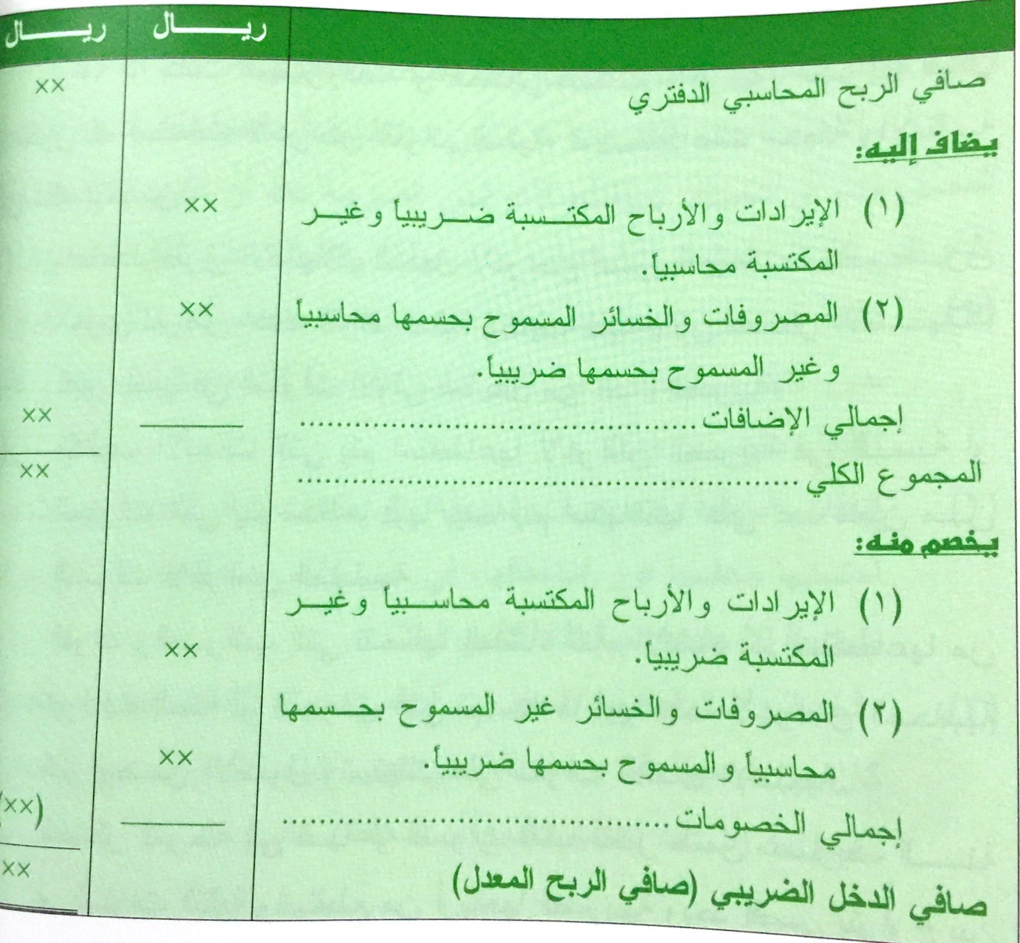

Slide 21
تحصيل الضريبة
هي المرحلة الأخيرة من مراحل الاستقطاع الضريبي وهي مرحلة تحصيل دين الضريبة , وحين يصبح المكلف ملزماً بدفع الضريبة يجب التأكد من صدور قرار ربط الضريبة .
والأصل هو تحصيل الضريبة بمعرفة الإدارة الضريبية في صورة نقدية , ويتم تحصيلها فور استحقاقها , وفي أكثر الأوقات ملائمة لظروف المكلف .

Slide 22
طرق تحصيل الضريبة
1- التوريد المباشر من قبل المكلف :
من أكثر الطرق شيوعاً لما تمتاز به من سهوله وبساطة في التطبيق , حيث يقوم فيها المكلف بدفع ما عليه مباشرة إلى الإدارة الضريبية , وقد يكون دفعه واحدة أو أقساط , حيث يتم الاتفاق على عدد ومقدار ومواعيد الاقساط .

Slide 23
طرق تحصيل الضريبة
2-الاقساط المقدمة :
بموجب هذه الطريقة يتم دفع مبلغ الضريبة على أقساط دوريه خلال السنه الضريبية مقدماً تحت حساب الضريبة طبقاً لإقرار يقدمه عن دخله المحتمل في العام القادم . وعلى أن تتولى الإدارة الضريبية اتخاذ إجراءات الربط وتحديد مبلغ الضريبة . وتتم التسوية النهائية بين المكلف والإدارة حيث يطالب المكلف بدفع ما تبقى عليه أو يرد له ما قد يزيد عن قيمة الضريبة المربوطة أو يرحل كقسط مقدم تحت حساب الضريبة .

Slide 24
طرق تحصيل الضريبة
3- الحجز من المنبع :
فبدلاً من أن يتم تحصيل مبلغ الضريبة من المكلف مباشرةً قد يلزم النظام الضريبي جهة معينه أو شخص معين غير المكلف كي يخصم مبلغ الضريبة المستحقة من الدخل مباشرة ً ومن ثم توريدها بمعرفته للخزانة العامة .
وتتسم هذه الطريقة بالسهولة وسرعة التحصيل , وانعدام التهرب , فهي تحجز من دخل المكلف قبل تسليمه له .
مثل : علاقة تبعية مثل الرواتب , أو تبادل مثل العقود الثلاثية .

Slide 25
التهرب من الالتزام بدفع الضريبة
المعروف أن الضريبة تنطوي على اقتطاع جزء من دخول المكلفين , فمن المتوقع أن يلجأ المكلفون إلى محاولة التخلص جزئياً أو كلياً من دفع الضريبة بشتى الطرق المشروعة وغير المشروعة .
كأن يمتنع المكلف من القيام بعمل أو تصرف معين حتى يتجنب دفع الضريبة , وذلك من خلال :
-الامتناع عن استيراد مشروبات الطاقة تجنباً لدفع الضريبة عنها
-كأن يوزع المكلف ثروته في حياته على ورثته تجنباً لدفع ضريبة التركة مثلاً
إلا أنها طريقة نظامية يقرها النظام ولا يعده مخالفاً لنصوصه بالرغم من توفر سوء النية في بعض الحالات .

Slide 26
التهرب من الالتزام بدفع الضريبة
وعند محاولة المكلف عدم دفع الضريبة باتباع طرق تخالف أحكام النظام الضريبي وتحمل طابع الغش فهذا يضر بحصيلة الضريبة وبمبدأ العدالة .
ويأخذ التهرب الضريبي صورا ً متنوعة تختلف حسب توقيت التهرب , فإما أن يكون عند تحديد وعاء الضريبة وربطها (من خلال إخفاء المادة الخاضعة للضريبة أو الامتناع عن تقديم الإقرار الضريبي )
أو يكون عند تحصيل قيمة الضريبة (مثل إخفاء المكلف لأمواله بحيث يتعذر على الإدارة الضريبية أن تصل لاستيفاء الضريبة أو الهروب خارج البلاد مع أمواله )

Slide 27
أسباب التهرب الضريبي
يرجع السبب إلى عدة عوامل من أهمها :
1- وجود عيوب في النظام الضريبي .
2- تعقد تنظيم الضريبة .
3- ارتفاع أسعار الضرائب .
4- سوء توزيع الاعباء الضريبية بين المكلفين .

Slide 28
ضمانات الحد من التهرب الضريبي
1- حق الاطلاع .
2-حق التفتيش .
3- الالزام بتقديم إقرار مؤيد باليمين .
4-الالتزام بالتبليغ .
5- حجز الضريبة من المنبع .
6-الحد من الأسباب المؤدية إلى مقاومة الالتزام بدفع الضريبة .
7-الجزاءات الجنائية والمالية .
8-الحجز التنفيذي والبيع الجبري .
9-توافر الواقعة المنشئة للضريبة .

Slide 29
الازدواج الضريبي
التزام المكلف بدفع الضريبة يختلف من بلد إلى بلد حسب الاختلافات في النظم الضريبية .
فقد يقوم على واحداً أو أكثر من المبادئ الثلاث التالية:
1-مبدأ التبعية السياسية : وهي ارتباط الافراد برابطة سياسية وقانونية وهي الجنسية مما يدفعهم لدفع الضريبة بغض النظر عن موقع إقامتهم أو موقع أموالهم .
2-مبدأ التبعية الاقتصادية : وهو ارتباط الأفراد برابطة اقتصادية تتمثل بمزاولتهم لأنشطتهم داخل الدولة واستثماراتهم لأموالهم فيها بغض النظر عن جنسياتهم .
3-مبدأ الإقامة : وهي ارتباط الأفراد برابطة الإقليمية والمتمثلة بتواجدهم وإقامتهم داخل الدولة بغض النظر عن الجنسية .

Slide 30
الازدواج الضريبي
ويؤدي الأخذ بهذه المبادئ حدوث ازدواج الضريبة وتكرارها على نفس الوعاء ونفس المكلف بسريان أكثر من ضريبة عليه .
ولكي يتحقق الازدواج الضريبي لا بد من توافر أربعة شروط :
1- وحدة الضريبة .
2- وحدة الشخص المكلف بالضريبة .
3-وحدة المال الخاضع للضريبة .
4- وحدة المدة أو المناسبة التي تدفع عنها الضريبة .

Slide 31
الازدواج الضريبي
يمكن تقسيم الازدواج الضريبي إلى نوعين :
1- ازدواج داخلي : تتحقق شروطه داخل دولة واحدة
وهو ازدواج مقصود يممكن تجنبه ومكافحته .
2- ازدواج دولي : تتحقق شروطه عندما تفرض دولتين أو أكثر نفس الضريبة على وعاء واحد
وهو ازدواج غير مقصود لا يمكن تجنبه ومكافحته الا من خلال الشروط التالية :

Slide 32
الازدواج الضريبي
1- من خلال النظم الضريبية وذلك بعدم فرض ضرائب يظهر حق الدولة الأجنبية واضحاً في فرضها , كأن يقتصر فرض الضريبة على النشاط الذي يمارس داخل الدولة فقط .
2- إبرام معاهدات واتفاقيات دولية ثنائية أو اجتماعية .

